Slide 1
Департамент образования Ярославской области
Государственное учреждение Ярославской области
«Центр оценки и контроля качества образования»
АПРОБАЦИЯ ПРОВЕДЕНИЯ ИТОГОВОГО СОБЕСЕДОВАНИЯ ПО РУССКОМУ ЯЗЫКУ С ПРИМЕНЕНИЕМ ТЕХНОЛОГИИ WEB
Ярославль
2023

Slide 2
Приказ департамента образования
Ярославской области
Регламент проведения апробации ИС-9
https://disk.yandex.ru/d/-zLz6oJfywDuCQ

Slide 3
Дата проведения: 31 января 2023 года
Время проведения: с 14.00 до 16.00
Участвуют: все ОО, в которых есть обучающиеся, зарегистрированные на ИС-9 08.02.2022
Без участия обучающихся!
Задача: апробация механизма личных кабинетов ОО в WEB-сервисе

Slide 4
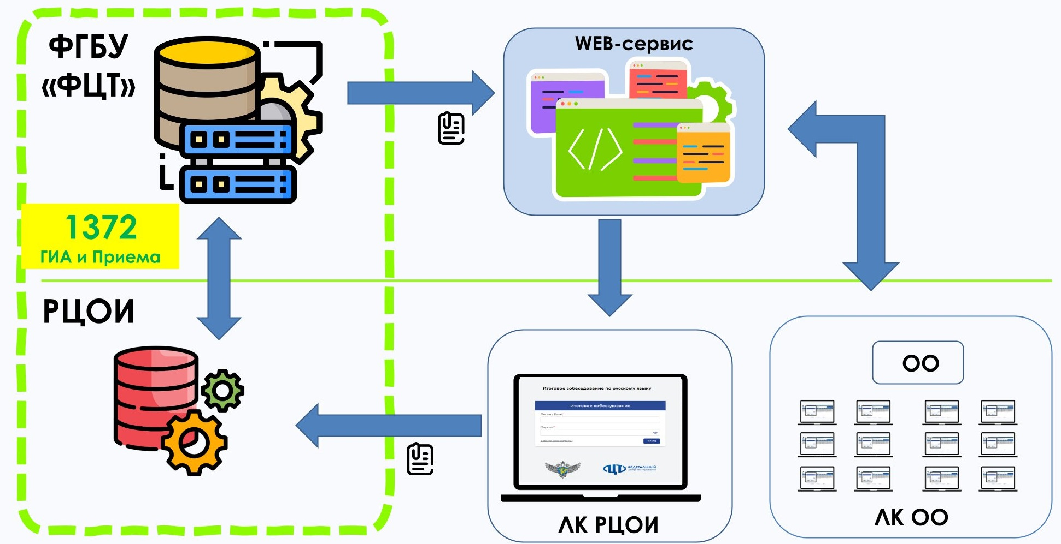
Технологическая схема

Slide 5
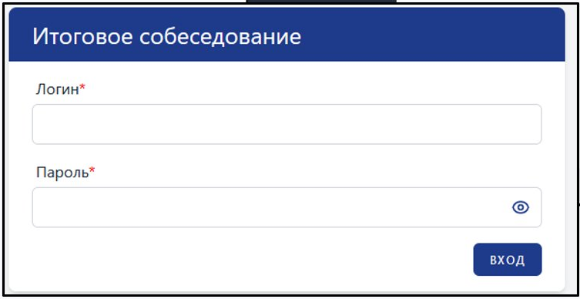
Личный кабинет ОО
Пароли доступа в ЛК ОО – 30 января 2023 год

Slide 6
Личный кабинет ОО

Slide 7
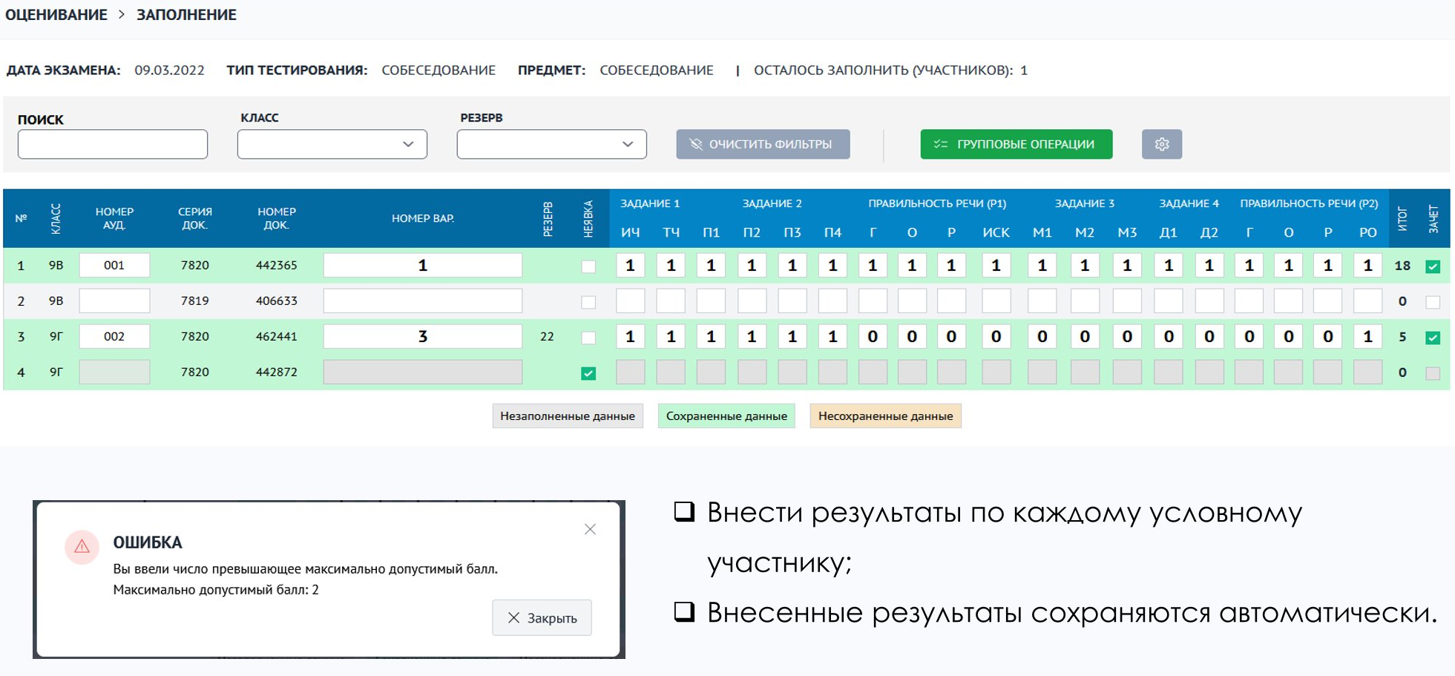
Личный кабинет ОО

Slide 8
Личный кабинет ОО
Внести результаты ИС-9:
- 3 человека «незачет» - менее 10 баллов
- 3 человека «зачет» - от 10 до 20 баллов
! Остальным условным участникам проставляем неявку !
При количестве участников ИС-9 в ОО менее 6 человек:
данные о результатах ИС-9 вносятся по всем участникам.
! Журнал апробации: заполнить и направить rcoi@coikko.ru
! Онлайн-таблица:
https://disk.yandex.ru/edit/d/sGEZWrd0ePkSBoDkx5-p8CPegnqahzm72s0qoIz-cKg6TTBsdDg5ck91dw?sk=y1c1426e384d82d04501c0243012c5d2c

Slide 9
Телефоны «горячей линии» РЦОИ для технических специалистов:
(4852) 288-398
(4852) 288-966
coikko.ru

